Slide 1
과목_학년학기_단원 | suh_p_0301_04
차시명 | 09 융합 연구소(쓰레기 섬을 없애라!)
파일명 | suh_p_0301_04_0009
검토 | 담당
수학팀 | 유청훈
문서 HISTORY
번호 | 버전 | 문서 작성일 | 내용 비고 | 작성자 (내선번호) | 검토자
1 | V 1.0 | 2022.02.02 | 문서 발생 | 유청훈
2 | V 1.0 | 2022.03.04 | 1차 검수 |  | 김윤희
3 | V 2.0 | 2022.03.04 | 2차 검수 |  | 김예림
4 | V 3.0 | 2022.03.05 | 문서 수정 | 김윤희
5
6
7
8
9
10
11

Slide 2
학습 단계 | 자료명 |  | 프레임 수 | 교과서 정보 | 파일명 | 자료 형태
도입 | 학습 목표 | 이번 시간에 배울 내용 | 1 |  | suh_p_0301_04_0009_101_1.html | Html5
전개 | 활동 | [활동 1] 쓰레기 섬을 보고 생각하기 | 1 | 수학 88쪽 | suh_p_0301_04_0009_201_1.html | Html5
전개 | 활동 | [활동 2] 4주 동안 모은 빈 병의 개수 수하기 | 1 | 수학 89쪽 | suh_p_0301_04_0009_202_1.html | Html5
전개 | 활동 | [활동 3] 일회용품 사용 줄이기를 계획하고 미래 일기 쓰기 | 1 | 수학 89쪽 | suh_p_0301_04_0009_203_1.html | Html5
정리 | 차시 예고 | 다음 시간에 배울 내용 | 1 |  | suh_p_0301_04_0009_301_1.html | Html5
평가 | 칭찬 하기 | 우리 반 친구 칭찬하기 | 1 |  | suh_p_0301_04_0009_401_1.html | Html5
평가 | 도전 퀴즈 | 고양이의 쥐 잡기 | 1 |  | suh_p_0301_04_0009_501_1.html | Html5
총 프레임 수 |  |  | 7

Slide 3
3-1
4. 곱셈
suh_p_0301_04_0009_101_1
09 융합 연구소(쓰레기 섬을 없애라!)
Θ Description & Function
#1
[이번 시간에 배울 내용]
1
이번 시간에는 무엇을 배울까요?
(두 자리 수)×(한 자리 수)를 활용하여 4주 동안 인서네 학교 3학년이 모은 빈 병의 개수를 구할 수 있다.
완료

Slide 4
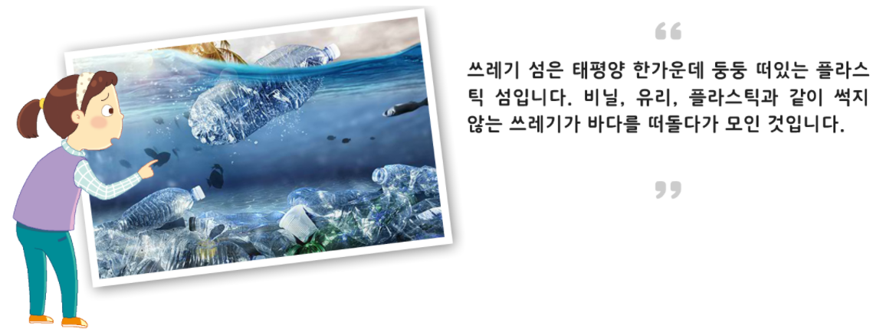
3-1
4. 곱셈
suh_p_0301_04_0009_201_1
09 융합 연구소(쓰레기 섬을 없애라!)
Θ Description & Function
쓰레기 섬에 대한 동영상을 보고 인서가 쓴 일기입니다. 평소 내가 사용하는 일회용품에 대해 생각해 봅시다.
탭 이벤트
#1
일기장
물음 +
이야기
물음 +
쓰레기 섬은 태평양 한가운데 둥둥 떠있는 플라스틱 섬입니다. 비닐, 유리, 플라스틱과 같이 썩지 않는 쓰레기가 바다를 떠돌다가 모인 것입니다.
완료
삽화 파일명 | Bg.png 박만구 수학 3-1 지도서\app\resource\contents\lesson04\ops\lesson04\images\mm_31_4_08_01_01

Slide 5
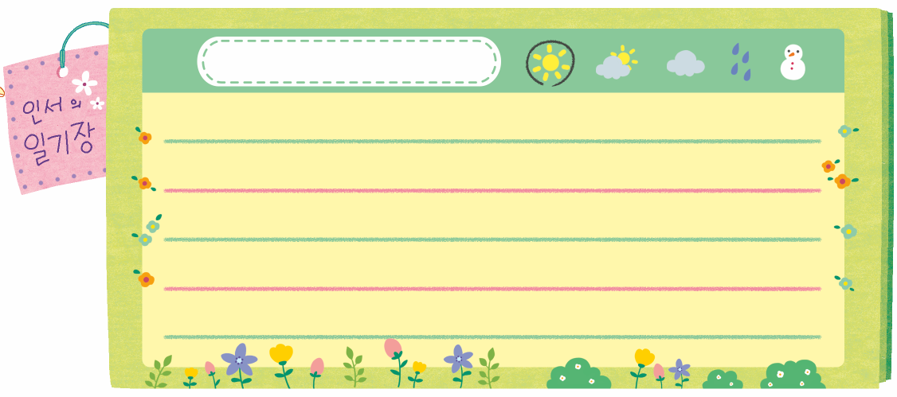
3-1
4. 곱셈
suh_p_0301_04_0009_201_1
09 융합 연구소(쓰레기 섬을 없애라!)
Θ Description & Function
쓰레기 섬에 대한 동영상을 보고 인서가 쓴 일기입니다. 평소 내가 사용하는 일회용품에 대해 생각해 봅시다.
일기장
물음 +
이야기
물음 +
5월 12일
우리가 버린 쓰레기로 바다에 섬이 만들어졌다니 너무 부끄러웠다. 그래서 환경을 살리는 운동을 하기로 하였다. 우리 학교 3학년에서는 재활용품 모으기 운동으로 ‘빈 병 모으기’를 실천했다. 일주일 동안 빈 병을 모아 한 상자에 25개씩 넣었더니 상자 3개에 꽉 찼다. 이렇게 4주 동안 모으면 개나 모을 수 있다고 생각하니 정말 뿌듯하다.
완료
삽화 파일명 | SA31408.psd 수학 3-1_이미지원본\072089초등수학교3-1-4\Links

Slide 6





3-1
4. 곱셈
suh_p_0301_04_0009_201_1
09 융합 연구소(쓰레기 섬을 없애라!)
Θ Description & Function
쓰레기 섬에 대한 동영상을 보고 인서가 쓴 일기입니다. 평소 내가 사용하는 일회용품에 대해 생각해 봅시다.
하단 이너탭으로 페이지 이동
답 칸 클릭하면 답 나타남. 정답 확인 버튼은 정답 가리기로 토글 됨.
일기장
물음 +
이야기
물음 +
쓰레기 섬에 대해 들어본 적이 있나요?
바다 위에 쓰레기가 섬처럼 모인 것입니다.
평소에 많이 사용하는 일회용품에는 어떤 것들이 있나요?
빨대, 비닐봉지, 일회용 컵, 나무젓가락 등입니다.
완료
#1
#2

Slide 7


3-1
4. 곱셈
suh_p_0301_04_0009_201_1
09 융합 연구소(쓰레기 섬을 없애라!)
Θ Description & Function
쓰레기 섬에 대한 동영상을 보고 인서가 쓴 일기입니다. 평소 내가 사용하는 일회용품에 대해 생각해 봅시다.
하단 이너탭으로 페이지 이동
답 칸 클릭하면 답 나타남. 정답 확인 버튼은 정답 가리기로 토글 됨.
일기장
물음 +
이야기
물음 +
일회용품을 줄이기 위해 어떤 노력을 할 수 있나요?
일회용품을 사용하지 말고, 재사용할 수 있는 것을 사용합니다.
인서네 학교에서는 어떤 노력을 하였나요?
직접 사용했거나 주변에서 볼 수 있는 빈 병을 모아서 재활용하려고 합니다.
완료
#1
#2

Slide 8



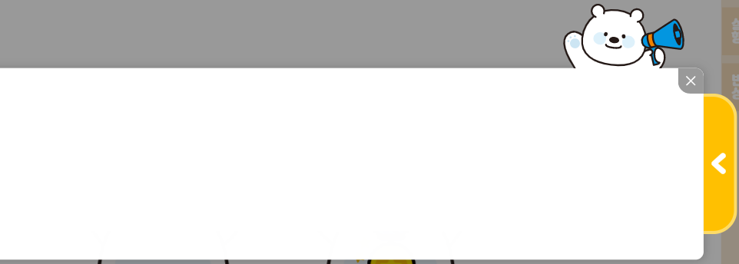

3-1
4. 곱셈
suh_p_0301_04_0009_202_1
09 융합 연구소(쓰레기 섬을 없애라!)
Θ Description & Function
구하려는 것은 무엇인가요?
문제
1. 대발문 좌측 팝업창이 첫 진입화면에서 나타나고 X버튼 클릭하면 닫힙니다. 닫힌 이후 화살표 클릭 시 다시 펼쳐집니다.
열렸을 때 화면입니다.
일기장 보기
인서의 일기에서 안에 들어갈 수를 구해야 합니다.
계획
인서네 학교 3학년이 앞으로 모을 빈 병의 개수를 구해야 합니다.
실행
반성
#1
인서의 일기에서 안에 들어갈 수를 구해 봅시다.
완료

Slide 9

3-1
4. 곱셈
suh_p_0301_04_0009_202_1
09 융합 연구소(쓰레기 섬을 없애라!)
#2
Θ Description & Function
#3
문제
1. 대발문 좌측 팝업창이 첫 진입화면에서 나타나고 X버튼 클릭하면 닫힙니다. 닫힌 이후 화살표 클릭 시 다시 펼쳐집니다.
닫혔을 때 화면입니다.
2. 풀팝업 그림(다음 슬라이드)
3. 탭 이벤트
4. 답 칸 클릭하면 답 나타남. 정답 확인 버튼은 정답 가리기로 토글 됨.
구하려는 것은 무엇인가요?
일기장 보기
인서의 일기에서 안에 들어갈 수를 구해야 합니다.
계획
인서네 학교 3학년이 앞으로 모을 빈 병의 개수를 구해야 합니다.
실행
반성
#1
#4
완료

Slide 10

3-1
4. 곱셈
suh_p_0301_04_0009_202_1
09 융합 연구소(쓰레기 섬을 없애라!)
Θ Description & Function
<일기장 보기 클릭했을 때 나타나는 화면>
5월 12일
우리가 버린 쓰레기로 바다에 섬이 만들어졌다니 너무 부끄러웠다. 그래서 환경을 살리는 운동을 하기로 하였다. 우리 학교 3학년에서는 재활용품 모으기 운동으로 ‘빈 병 모으기’를 실천했다. 일주일 동안 빈 병을 모아 한 상자에 25개씩 넣었더니 상자 3개에 꽉 찼다. 이렇게 4주 동안 모으면 개나 모을 수 있다고 생각하니 정말 뿌듯하다.
완료
삽화 파일명 | SA31408.psd 수학 3-1_이미지원본\072089초등수학교3-1-4\Links

Slide 11


3-1
4. 곱셈
suh_p_0301_04_0009_202_1
09 융합 연구소(쓰레기 섬을 없애라!)
Θ Description & Function
문제
천재 교과서 캐릭터 사용. 처음에 캐릭터가 가운데 있음. 캐릭터를 클릭하면 캐릭터가 좌측으로 이동, 우측으로 말풍선이 나타나고 내레이션이 나옴. (다음 슬라이드)
답 칸 클릭하면 답 나타남. 정답 확인 버튼은 정답 가리기로 토글 됨.
알고 있는 것은 무엇인가요?
일주일 동안 모은 빈 병의 수, 앞으로 빈 병을 모을 기간
계획
어떤 방법으로 문제를 해결할 수 있나요?
실행
일주일 동안 모은 개수에 4를 곱하면 4주 동안 모은 개수를 알 수 있습니다.
반성
일주일 동안 모은 개수는 어떻게 구하나요?
일주일 동안 모아서 25개씩 상자 3개에 꽉 차게 담았으므로 25와 3의 곱으로 구할 수 있습니다.
#1
#2
완료

Slide 12
3-1
4. 곱셈
suh_p_0301_04_0009_202_1
09 융합 연구소(쓰레기 섬을 없애라!)
Θ Description & Function
알고 있는 것은 무엇인가요?
문제
< 캐릭터 클릭 시 나타나는 화면>
처음에 캐릭터는 가운데 있음. 캐릭터는 클릭하면 캐릭터가 좌측으로 이동하고, 우측으로 말풍선이 나타나고 내레이션이 나옴.
내레이션: 재클릭 시 말풍선 사라지고 내레이션 멈춤.
일주일 동안 모은 빈 병의 수, 앞으로 빈 병을 모을 기간
계획
어떤 방법으로 문제를 해결할 수 있나요?
실행
일주일 동안 모은 개수에 4를 곱하면 4주 동안 모은 개수를 알 수 있습니다.
반성
내레이션: 보니 캐릭터(여)
suh_p_0301_04_0009_202_1
일주일 동안 빈 병을 몇 개 모았는지 먼저 생각해 봐.
일주일 동안 모은 개수는 어떻게 구하나요?
일주일 동안 모아서 25개씩 상자 3개에 꽉 차게 담았으므로 25와 3의 곱으로 구할 수 있습니다.
#1
#2
일주일 동안 빈 병을 몇 개
모았는지 먼저 생각해 봐.
완료

Slide 13
3-1
4. 곱셈
suh_p_0301_04_0009_202_1
09 융합 연구소(쓰레기 섬을 없애라!)
Θ Description & Function
인서네 학교 3학년이 일주일 동안 모은 빈 병의 개수는 몇 개일까요?
문제
1. 답 칸 클릭하면 답 나타남. 정답 확인 버튼은 정답 가리기로 토글 됨.
계획
25×3＝75, 75개입니다.
실행
생각한 방법으로 문제를 해결해 보세요.
반성
75×4＝300, 300개입니다.
#1
완료

Slide 14
3-1
4. 곱셈
suh_p_0301_04_0009_202_1
09 융합 연구소(쓰레기 섬을 없애라!)
Θ Description & Function
문제를 해결한 방법을 친구들에게 이야기해 보세요.
문제
1. 답 칸 클릭하면 답 나타남. 정답 확인 버튼은 정답 가리기로 토글 됨.
일주일 동안 모은 빈 병의 개수는 25×3＝75(개)이고, 75개씩 4주 동안 모은 빈 병의 개수는 75×4＝300(개)입니다.
계획
실행
반성
#1
완료

Slide 15

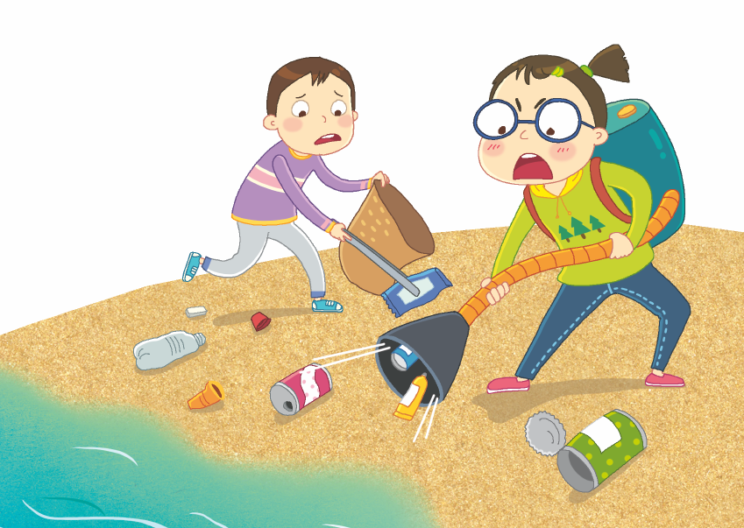
3-1
4. 곱셈
suh_p_0301_03_009_203_1
09 융합 연구소(쓰레기 섬을 없애라!)
Θ Description & Function
일회용품 사용 줄이기를 계획하고 미래 일기를 써 봅시다.
탭 이벤트
텍스트를 위에 따로 얹혀주세요.
단어 설명 팝업창 (다음 슬라이드)
꾸러미 13
#3
#1
그림
물음 1
난 앞으로 비닐봉지를
재활용해야겠어.
하루에 4개씩 모으면
일주일이면 28개, 그럼 4주면?
우와~ 그렇게 모으면
재활용 할 수 있는
비닐봉지가
꽤 많을 것 같은데?
쓰레기 섬을 없애자.
#2
완료ㅍ
삽화 파일명 | SA31408.psd 수학 3-1_이미지원본\072089초등수학교3-1-4\Links

Slide 16
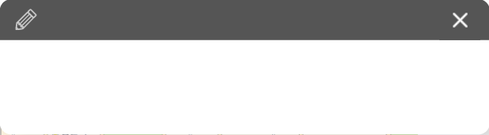
3-1
4. 곱셈
suh_p_0301_03_009_203_1
09 융합 연구소(쓰레기 섬을 없애라!)
Θ Description & Function
일회용품 사용 줄이기를 계획하고 미래 일기를 써 봅시다.
<단어 설명 팝업 나올 때의 화면>
꾸러미 13
미래 일기
그림
물음 1
우와~ 그렇게 모으면
재활용 할 수 있는
비닐봉지가
꽤 많을 것 같은데?
쓰레기 섬을 없애자.
난 앞으로 비닐봉지를
재활용해야겠어.
하루에 4개씩 모으면
일주일이면 28개, 그럼 4주면?
내가 계획했던 일을 실천했을 때의 결과를 생각하여 쓰는 일기
완료

Slide 17
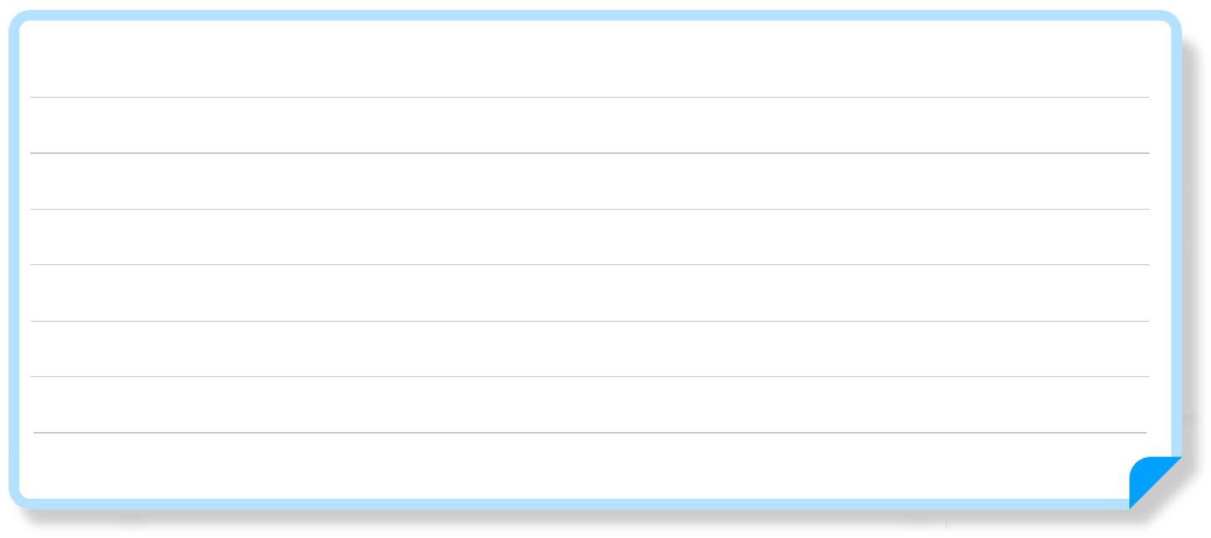
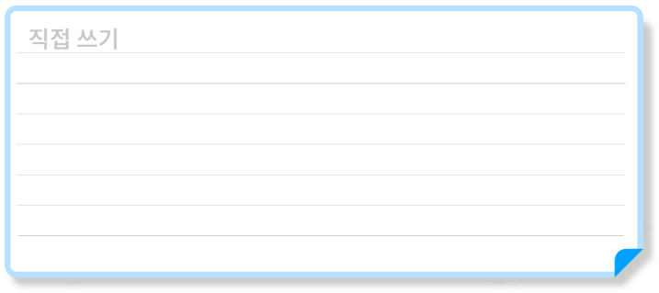


3-1
4. 곱셈
suh_p_0301_03_009_203_1
09 융합 연구소(쓰레기 섬을 없애라!)
Θ Description & Function
일회용품 사용 줄이기를 계획하고 미래 일기를 써 봅시다.
꾸러미 13
예 보기 / 직접 쓰기 기능https://cdata2.tsherpa.co.kr/tsherpa/multimedia/Flash/2022/curri/index_jr.html?flashxmlnum=tsherpa&classno=E-curri04-math-P_2022/41/suhi_p_0401_01_0009/suhi_p_0401_01_0009.html&id=1443270&classa=1 참고
처음에는 직접 쓰기 가능한 형태로 보임.(직접 쓰는 글씨는 초록색) 예 보기 버튼 클릭 시 직접 쓰기 버튼으로 바뀌면서 노트 안의 텍스트가 나옴(예시는 파란색 bold). 직접 쓰기 버튼 클릭 시 예 보기 버튼으로 바뀌면서 다시 직접 쓰기가 가능한 형태로 바뀜.
그림
물음 1
#1
지난 한 달간 우리 가족은 물티슈의 사용 줄이기를 실천했다. 우리 가족은 하루에 4장씩 일주일이면 4×7＝28(장)을 줄일 수 있었고 지난 4주 동안 28×4＝112(장)을 줄일 수 있었다. 우리 가족은 앞으로 4주는 한 사람이 하루 2장씩 줄여보기로 약속했다. 이번에 학교에서 친구들이나 선생님이 물티슈를 사용하려고 할 때 ‘잠깐’을 외쳐봐야지.
완료
#2

Slide 18


3-1
4. 곱셈
suh_p_0301_04_0009_301_1
09 융합 연구소(쓰레기 섬을 없애라!)
Θ Description & Function
#1
[다음 시간에 배울 내용]
1
다음 시간에는 무엇을 배울까요?
5. 길이와 시간
90~91쪽
61쪽
완료

Slide 19
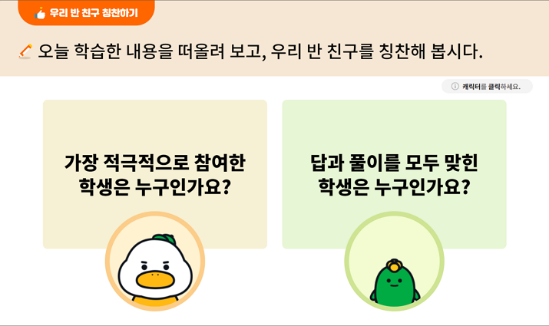
3-1
4. 곱셈
suh_p_0301_04_0009_401_1
09 융합 연구소(쓰레기 섬을 없애라!)
Θ Description & Function
#1
[우리 반 친구 칭찬하기]
https://cdata2.tsherpa.co.kr/tsherpa/multimedia/Flash/2022/curri/index.html?flashxmlnum=yuni4856&classno=E-curri03-math-P_2022/31/suh_p_0301_01_0010/suh_p_0301_01_0010_401_1.html&id=1440479&classa=1
같은 형태로 개발
완료

Slide 20
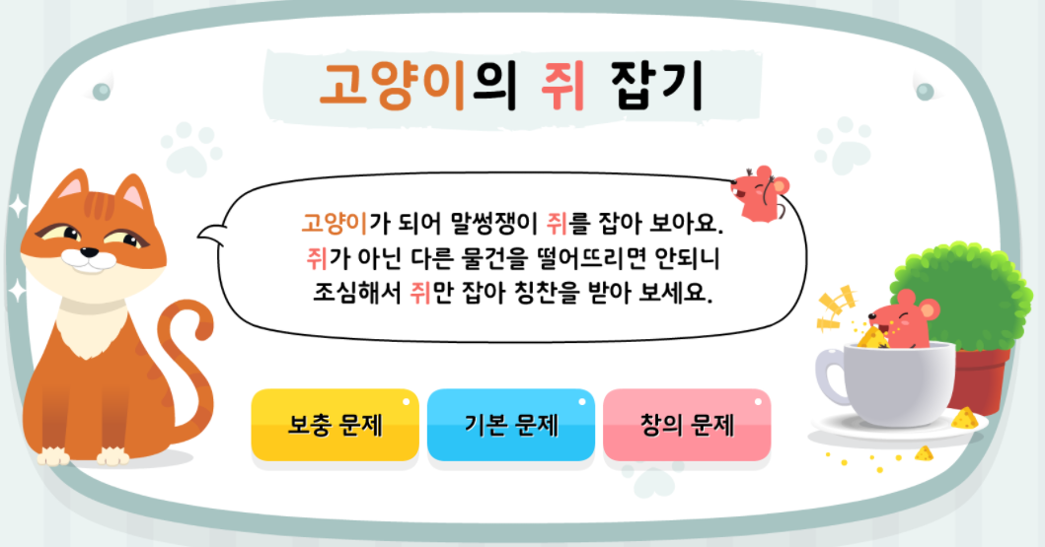
3-1
4. 곱셈
suh_p_0301_04_0009_501_1
09 융합 연구소(쓰레기 섬을 없애라!)
Θ Description & Function
[도전 퀴즈]
기존 개발물 내용 및 기능 그대로 사용함.
박만구 수학 3-1 지도서\app\resource\contents\lesson04\ops\lesson04\mm_31_4_08_04_01.html
#1
완료

